Slide 1
Unidad 0 - Introducción
Unidad 2. Análisis de requisitos
INFO 208 – Ingeniería de Requisitos - 2025
Juan Pablo Salazar F.

Slide 2
¿Qué significa analizar los requisitos?
“Asegurarse de que se entienden las necesidades de los stakeholders y que es posible definir, acordar, construir y testear una solución satisfactoria”
Wiegers & Hokakson, 2023
Notes:
Camino que se construyó & camino que utilizan las personas

Slide 3
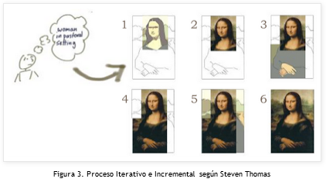
P10: Analizar requisitos.
http://agilismoatwork.blogspot.com/2013/06/desarrollo-iterativo-versus-incremental.html
Notes:
Steven Thomas es otro autor en el área de desarrollo ágil.
El análisis de requisitos es un proceso iterativo e incremental. La comprensión que vamos adquiriendo no es uniforme.

Slide 4
Prácticas asociadas al análisis de requisitos
P10: Analizar requisitos individuales y conjuntos de requisitos.
P11: Crear modelos de requisitos.
P12: Crear y evaluar prototipos.
P13: Priorizar los requisitos.
Notes:
El análisis de requisitos es un proceso iterativo e incremental.

Slide 5
P11: Crear modelos de requisitos.
Es una buena idea desarrollar modelos visuales para representar los requisitos.
Un conjunto de modelos visuales nos permitirá:
Darnos cuenta cómo se relaciona cada requisito con el todo.
Iterar rápidamente entre diferentes perspectivas.
Actualizar los requisitos si estos cambian.
Encontrar errores u omisiones.
Notes:
El análisis de requisitos es un proceso iterativo e incremental.

Slide 6
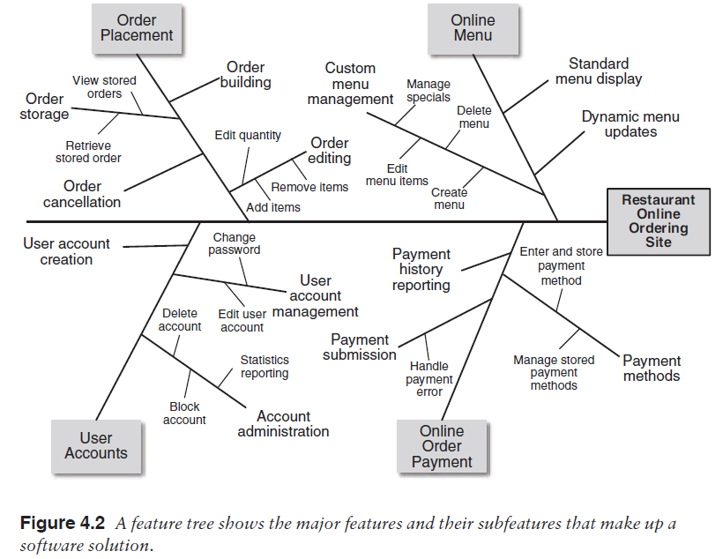
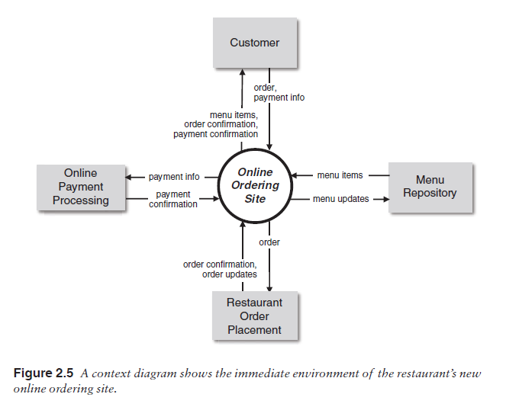
P11: Crear modelos de requisitos.
Notes:
¿Qué modelos podemos utilizar? Varios de los que ya hemos visto.

Slide 7
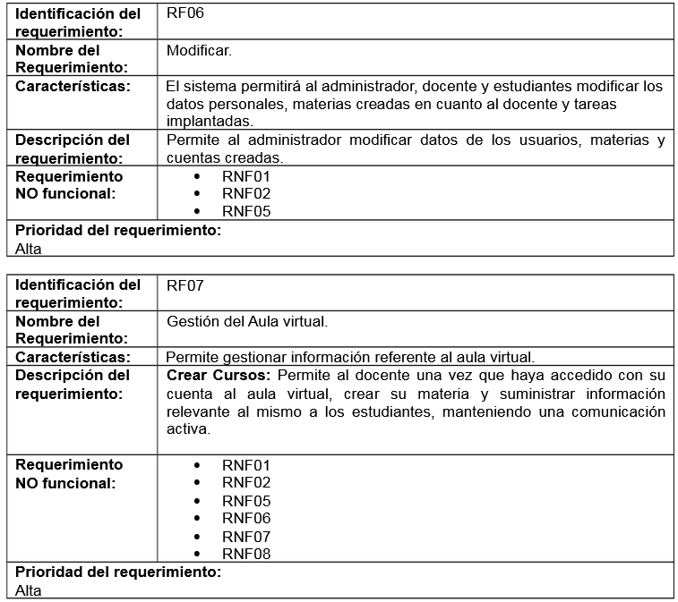
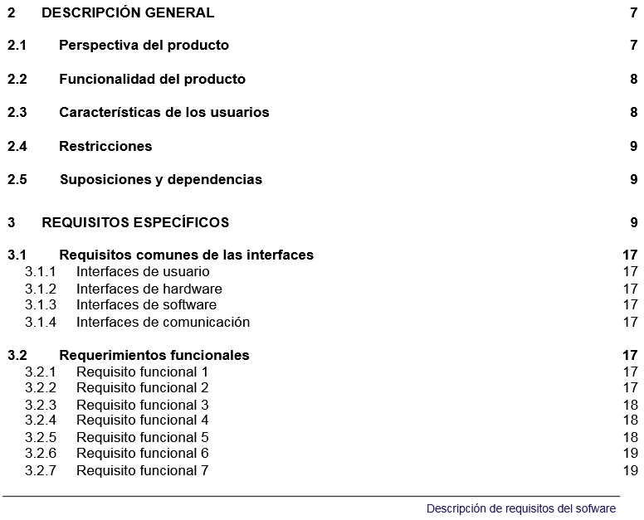
P11: ¿Cómo se ve una lista de requisitos?
https://www.studocu.com/co/document/universidad-catolica-de-colombia/ingenieria-de-software/ejemplo-formato-ieee-830/5670142
Notes:
El análisis de requisitos es un proceso iterativo e incremental.

Slide 8
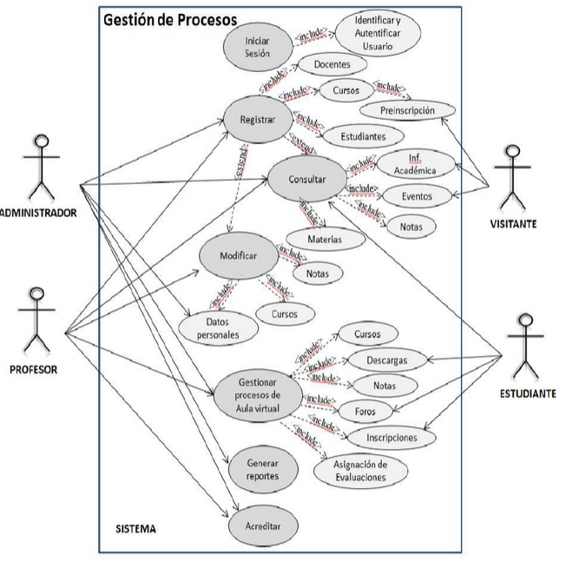
P11: ¿Cómo nos ayudan los modelos?
Las listas largas son difíciles de digerir y evaluar (imagine un sistema con cientos de requisitos).
Las personas absorben información de diferentes maneras.
Distintos stakeholders requieren diferente nivel de detalle.
https://www.studocu.com/co/document/universidad-catolica-de-colombia/ingenieria-de-software/ejemplo-formato-ieee-830/5670142
Notes:
Preguntar por número mágico de Miller (7+-2). ¿Quién puede retener el número más largo en la sala?
George Miller, psicólogo, 1956.

Slide 9
P11: ¿Qué modelos podemos utilizar?
Diagrama de Ishikawa.
BPMN (Business Process Model and Notation).
Análisis estructurado.
Diagramas de Contexto, de Ecosistema y de Flujo de Datos.
Modelo Entidad-Relación.
UML (Unified Modeling Language). Algunos ejemplos:
Casos de Uso.
Diagramas de Secuencia.
Diagramas de Clases.
Diagrama de Actividades.
Notes:
Preguntar por número mágico de Miller (7+-2). ¿Quién puede retener el número más largo en la sala?
George Miller, psicólogo, 1956.

Slide 10
P11: Claves en análisis.
Escoger diagramas que nos permitan modelar aspectos de la estructura y del comportamiento del sistema.
Utilizar diagramas con mayor o menor nivel de detalle, dependiendo de la complejidad de/los requerimientos.
Si somos respetuosos de la sintaxis, no hay diagramas “buenos” o “malos”, sino aquellos que representan o no los requisitos.
Si utilizamos varios diagramas que “conversan entre sí”, será más fácil que logremos una especificación más completa.
Notes:
Estructura vs comportamiento. Debemos entender ambos.
Requisitos más complejos requieren más detalle.
Un modelo estará incorrecto si no representa el problema.

Slide 11
P11: Ejemplo – Gestión de Prácticas
A continuación, veremos un diagrama con un levantamiento preliminar acerca del proceso de gestión de prácticas en la FCI-UACh.
En parte, cómo es.
En parte, cómo pudiese ser.
Se les invita a revisar el diagrama y a hacer preguntas respecto de:
Cuestiones que no están claras.
Cuestiones que se debiesen detallar/precisar.
(ingrese a menti.com, código 8289 5796)
Veremos cómo incorporar algunas de esas preguntas al diagrama.
Notes:
Estructura vs comportamiento. Debemos entender ambos.
Requisitos más complejos requieren más detalle.
Un modelo estará incorrecto si no representa el problema.

Slide 12
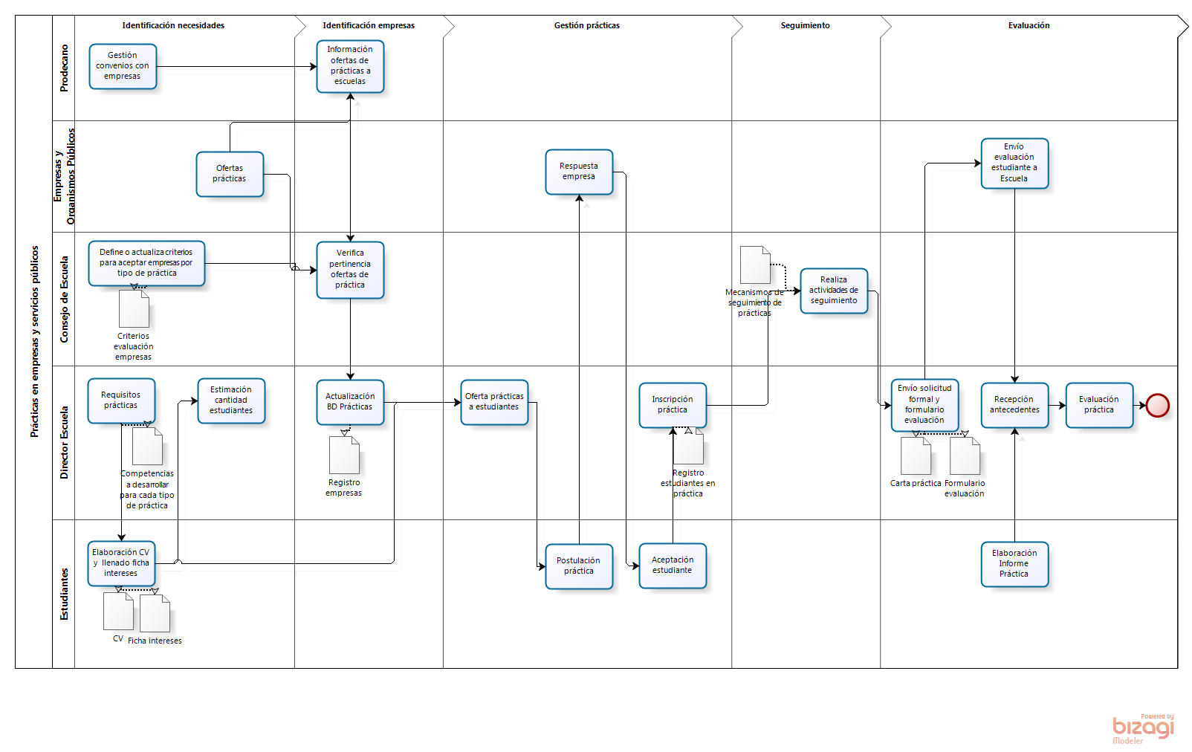
P11: Ejemplo – Diagrama de Proceso
ingrese a menti.com, código 8289 5796
Notes:
Estructura vs comportamiento. Debemos entender ambos.
Requisitos más complejos requieren más detalle.
Un modelo estará incorrecto si no representa el problema.
Explicar el modelo, pedir a los estudiantes que hagan preguntas

Slide 13
Prácticas asociadas al análisis de requisitos
P10: Analizar requisitos individuales y conjuntos de requisitos.
P11: Crear modelos de requisitos.
P12: Crear y evaluar prototipos.
P13: Priorizar los requisitos.

